Slide 1

ННИОПГ «ЭкоРайз Груп»
Неформальное научно-исследовательское объединение проектных групп «ЭкоРайз Груп» в области устойчивого развития.

Slide 2
Проблема, которую мы решаем
Дезорганизация в научном сообществе
Достижение Целей Устойчивого Развития
Более 50% студентов не продолжают учёбу в магистратуре после бакалавриата.
Студенческие сообщества замкнуты и закрыты.
Научная карьера начинается не раньше старших курсов.
Меньше возможностей для самостоятельных исследователей.
ЦУР точно не будут достигнуты в установленные сроки.
Недостаточная доля независящих от экономической выгоды и целей инновационных проектов.
Низкая осведомлённость и просвещение населения.
Отсутствие четкого комплексного международного плана.

Slide 3

Миссия и цель объединения
Создать общество начинающих исследователей, молодых учёных и активистов для совместной работы.
Разрабатывать и реализовывать экологически и экономически выгодные проекты по улучшению окружающей среды.

Slide 4
Наши проекты
ЭЖК и интеграция в районы города
Социальная экология
Проект по внедрению альтернативной энергетики, замкнутого цикла экономики и благоустройства жилых территорий в районы города.
Проект по изучению связи социальных и экологических наук, нейробиологии и экологического сознания людей, а также по разработке просветительских и образовательных программ.
Студенческое ПО «Восток»
Направления и области науки:
Проект по созданию эффективной цифровой среды для студентов и их взаимодействия.
Экология, Урбанистика, Социология, Цифровая среда, Образование, Энергетика, Нейробиология, Реклама и связи, Право.

Slide 5

Достижения и результаты
Участников в объединении: 4
Созданы специализированные чаты для взаимопомощи.
Регулярное оповещение и поиск новых возможностей для проектной деятельности участников.
Развивается проектов: 3, затрагивающих около 9 областей.
Посещено конференций: 2
Публикаций статей: 2

Slide 6
Почему стоит присоединиться
Преимущества участников
Условия участия в объединении
Сообщество единомышленников.
Помощь в поиске возможностей для презентации и публикации.
Сопровождение и консультация индивидуальных проектов.
Предоставление площадки для командной работы.
Совместное посещение научных и околонаучных мероприятий.
Принимаются люди, старше 16 лет.
Приветствуется целеустремленность и ответственность.
Подписка на аккаунты объединения в социальных сетях.
Соблюдение авторских прав.
Непосредственная работа над проектами – не обязательна.

Slide 7


Как мы работаем
Участники объединения состоят в внутриорганизационных командах – «проектных группах», в которых работают над определенным проектом по своим интересам, распределяя задачи и исследования между собой.
Регулярно объединение проводит онлайн или оффлайн встречи и прочие мероприятия, в том числе слушания промежуточных результатов, где участники делятся своими идеями и черновиками, обмениваются советами, опытом и общаются.

Slide 8
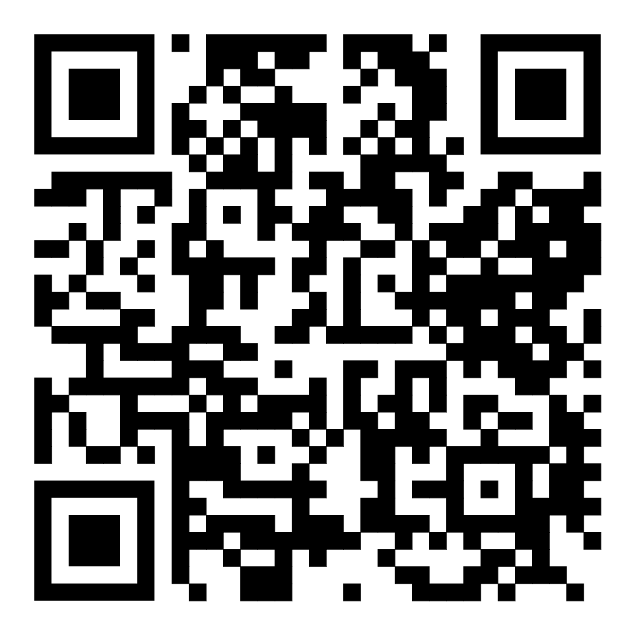
Инструкция по присоединению
Перейдите по QR-коду и заполните предложенную заявку.
В ближайшее время с Вами свяжется основатель для обсуждения роли, проектов и деятельности возможной для Вас и Ваших интересов.
Присоединение на платформу для совместной работы «Битрикс24» и помощь с адаптацией к интерфейсу.
Теперь Вы можете присоединиться к активной проектной группе, создать свою или наблюдать за объединением как внештатный сотрудник.
Участие в объединении абсолютно бесплатное.

Slide 9
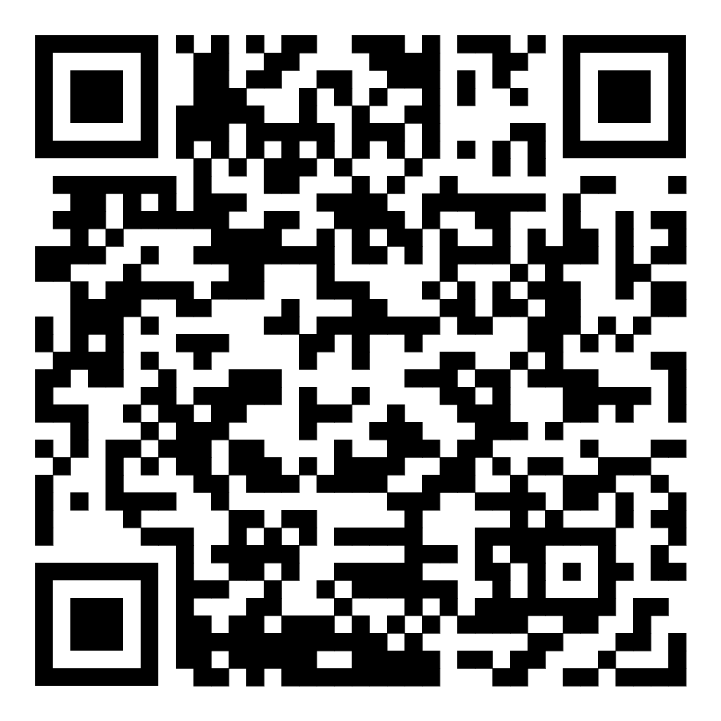
Контакты
Организатор:
+7 983 416 29-50
angelinareziapova@yandex.ru
Социальные сети:
https://vk.com/ecorisegroup
Страница ВКонтакте
Заявка на вступление

Slide 10
ННИОПГ «ЭкоРайз Груп»
Неформальное научно-исследовательское объединение проектных групп «ЭкоРайз Груп» в области устойчивого развития.

